Slide 1

पाठ 12 मार्च, 21, 2026 के लिए
हिंदी अनुवादक: पादरी विजय पाल सिंह
एक दूसरे के साथ रहना

Slide 2




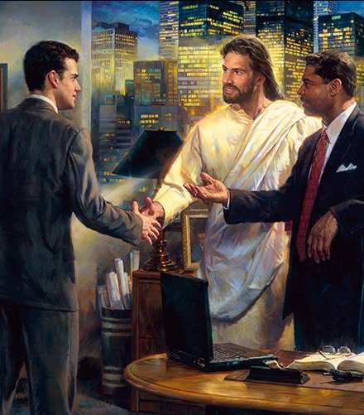

“तुम्हारा वचन सदा अनुग्रह सहित और सलोना हो कि तुम्हें हर मनुष्य को उचित रीति से उत्तर देना आ जाए।” कुलुस्सियों 4:6

Slide 3






पत्र के अधिक व्यावहारिक भाग में पौलुस विभिन्न प्रभाव-क्षेत्रों में पारस्परिक संबंधों के विषय को संबोधित करता है।
संबंधों के कारण तनाव और विवाद उत्पन्न होते हैं। इसलिए मूल्यों, लक्ष्यों और उद्देश्यों के विषय में सामंजस्य और सामान्य सहमति आवश्यक है।
पौलुस हमें पति-पत्नी के बीच, माता-पिता और बच्चों के बीच, स्वामियों और दासों (आज के संदर्भ में मालिकों और कर्मचारियों) के बीच, कलीसिया के भाइयों-बहनों के बीच, तथा विश्वासियों और अविश्वासियों के बीच संबंधों को बेहतर बनाने के लिए उपयोगी सिद्धांत प्रदान करता है।
पति-पत्नी के बीच संबंध (कुलुस्सियों 3:18–19)
माता-पिता और बच्चों के बीच संबंध (कुलुस्सियों 3:20–21)
मालिकों और कर्मचारियों के बीच संबंध (कुलुस्सियों 3:22–25; 4:1)
कलीसिया में संबंध (कुलुस्सियों 4:2–4)
अविश्वासियों के साथ संबंध (कुलुस्सियों 4:5–6)

Slide 4




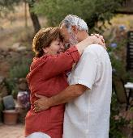


पति-पत्नी के बीच संबंध
“हे पत्नियो, जैसा प्रभु में उचित है, वैसा ही अपने अपने पति के अधीन रहो। हे पतियो, अपनी अपनी पत्नी से प्रेम रखो, और उनसे कठोरता न करो।” (कुलुस्सियों 3:18-19)
एक ही समय में लिखी गई कुलुस्सियों और इफिसियों की पत्रियाँ पति-पत्नी के संबंधों के विषय में समान (और परस्पर पूरक) सलाह प्रदान करती हैं (कुलुस्सियों 3:18–19; इफिसियों 5:21–33)।
पत्नी का अपने पति के अधीन होना (कुलुस्सियों 3:18; इफिसियों 5:22–24)
यह अधीनता परस्पर अधीनता के अंतर्गत है (इफिसियों 5:21), और “प्रभु में उचित” होनी चाहिए।
पतियों को अपनी पत्नियों से प्रेम करना चाहिए (कुलुस्सियों 3:19; इफिसियों 5:28)
उसी प्रेम से प्रेम करना चाहिए, जिस प्रेम से मसीह ने हमसे प्रेम किया (इफिसियों 5:25)।
वे अपने कल्याण के लिए स्वयं जिम्मेदार हैं (इफिसियों 5:29)।
“कठोर” न होना—अर्थात् उन्हें कड़वा न करना, कठोर या हिंसक व्यवहार न करना, और तानाशाही रवैया न अपनाना।
पति-पत्नी दोनों को एक टीम के रूप में काम करना चाहिए, एक-दूसरे से सलाह लेनी चाहिए और सर्वसम्मति से निर्णय लेने चाहिए, जिसमें पति परिवार का आदर्श नेता हो। दोनों को हमेशा एक-दूसरे के कल्याण की खोज करनी चाहिए।

Slide 5

“प्रेम की माँग करने के बजाय प्रत्येक व्यक्ति प्रेम दे। अपने भीतर जो सबसे उत्तम है उसे विकसित करें, और एक-दूसरे के अच्छे गुणों को पहचानने में तत्पर रहें। प्रशंसा मिलने का अहसास एक अद्भुत प्रेरणा और संतोष प्रदान करता है। सहानुभूति और सम्मान उत्कृष्टता की ओर बढ़ने को प्रोत्साहित करते हैं, और प्रेम स्वयं भी तब बढ़ता है जब वह ऊँचे उद्देश्यों की ओर प्रेरित करता है। […]
पत्नी को अपने पति का सम्मान करना चाहिए। पति को अपनी पत्नी से प्रेम करना और उसकी देखभाल करनी चाहिए; और जैसे उनकी विवाह-प्रतिज्ञा उन्हें एक बनाती है, वैसे ही मसीह में उनका विश्वास उन्हें उसमें एक बना देना चाहिए। परमेश्वर को इससे अधिक क्या भा सकता है कि जो विवाह-संबंध में प्रवेश करते हैं, वे मिलकर यीशु से सीखने का प्रयास करें और उसके आत्मा से अधिकाधिक परिपूर्ण होते जाएँ?”
ई जी व्हाइट (मसीही घर, पृष्ट 107, 114)

Slide 6




माता-पिता और बच्चों के बीच संबंध
“हे बालको, सब बातों में अपने अपने माता–पिता की आज्ञा का पालन करो, क्योंकि प्रभु इस से प्रसन्न होता है। हे बच्‍चेवालो, अपने बालकों को तंग न करो, न हो कि उनका साहस टूट जाए।” (कुलुस्सियों 3:20-21)
आज के समाज में “माता-पिता” शब्द को स्थापित विवाहों वाले परिवारों के साथ-साथ एकल-अभिभावक परिवारों पर भी लागू किया जाना चाहिए। पौलुस के अनुसार, एक स्वस्थ संबंध केवल माता-पिता की ही नहीं, बल्कि बच्चों की भी जिम्मेदारी है।
पुत्रों और पुत्रियों की जिम्मेदारियाँ (कुलुस्सियों 3:20; इफिसियों 6:1–3)
बच्चों की आज्ञाकारिता वैकल्पिक नहीं है।
यह आज्ञाकारिता पाँचवीं आज्ञा पर आधारित है।
इसके अतिरिक्त, आज्ञाकारिता का अपना प्रतिफल भी होता है।
माता-पिता की जिम्मेदारियाँ (कुलुस्सियों 3:21; इफिसियों 6:4)
बच्चों को इस प्रकार शिक्षा दें कि वे हताश या निरुत्साहित न हों—उन्हें उकसाएँ या चिढ़ाएँ नहीं।
अधीरता या मनमाने व्यवहार से उन्हें क्रोधित न करें।
उन्हें परमेश्वर के मार्गों में शिक्षा दें (व्यवस्थाविवरण 6:6–7; नीतिवचन 22:6)।
प्रातः और/या सायंकाल का परिवारिक उपासना समय बच्चों के लिए अत्यंत महत्वपूर्ण है, ताकि वे परमेश्वर के विषय में सीखें और अनन्त जीवन के लिए निर्णय ले सकें। और यह न भूलें कि हमारा उदाहरण ही हमारे बच्चों का सबसे महान शिक्षक होता है।

Slide 7

“माता-पिता, अपने बच्चों को यह दिखाएं कि आप उनसे प्रेम करते हैं और उन्हें प्रसन्न करने के लिए अपनी पूरी कोशिश करेंगे। यदि आप ऐसा करेंगे, तो आपके द्वारा लगाए गए आवश्यक प्रतिबंध उनके कोमल मनों में कहीं अधिक प्रभाव डालेंगे। अपने बच्चों पर कोमलता और करुणा के साथ शासन करें, यह स्मरण रखते हुए कि ‘स्वर्ग में उनके दूत मेरे स्वर्गीय पिता का मुँह सदा देखते हैं।’ यदि आप चाहते हैं कि स्वर्गदूत आपके बच्चों के लिए वह कार्य करें जो परमेश्वर ने उन्हें सौंपा है, तो अपना भाग निभाकर उनके साथ सहयोग करें।”
ई जी व्हाइट (मसीही घर, पृष्ट 193)

Slide 8



मालिकों और कर्मचारियों के बीच संबंध
“हे सेवको, जो शरीर के अनुसार तुम्हारे स्वामी हैं, सब बातों में उनकी आज्ञा का पालन करो, मनुष्यों को प्रसन्न करनेवालों के समान दिखाने के लिये नहीं, परन्तु मन की सीधाई और परमेश्‍वर के भय से।” (कुलुस्सियों 3:22)
पौलुस के समय में विद्यमान दासता का संबंध, उन प्रकार की दासताओं से बहुत कम मिलता-जुलता है जो दुर्भाग्यवश आज भी मौजूद हैं। इसलिए हमें इस परामर्श को मालिक/अधीनस्थ (बॉस–कर्मचारी) संबंध के संदर्भ में समझना चाहिए।
अधीनस्थों का व्यवहार (कुलुस्सियों 3:22–25; इफिसियों 6:5–8)
हमेशा अपना सर्वश्रेष्ठ दें, चाहे कोई देख रहा हो या नहीं।
अपने कार्य में उत्कृष्टता के लिए प्रयास करें, मानो आप उसे परमेश्वर के लिए कर रहे हो।
जब डाँट/ताड़ना उचित हो, तो उसे स्वीकार करें।
अच्छे काम का फल अवश्य मिलता है।
एक बुरा मालिक हमें अधीनता से मुक्त नहीं करता (1 पतरस 2:18)
मालिकों (बॉसों) का व्यवहार (कुलुस्सियों 4:1; इफिसियों 6:9)
न्याय और धर्म के साथ नेतृत्व करें।
धमकियों या मनमानी माँगों का उपयोग न करें।
प्रत्येक बॉस के ऊपर भी एक महान बॉस है, जिसके प्रति उसे उत्तरदायी होना है।
अंततः, हम सब—चाहे बॉस हों या अधीनस्थ—मसीह के दास हैं, क्योंकि हम उसी की सेवा करते हैं।

Slide 9

“प्रेरित का कार्य समाज की स्थापित व्यवस्था को मनमाने ढंग से या अचानक उलट देना नहीं था। ऐसा करने का प्रयास सुसमाचार की सफलता को रोक देता। परन्तु उसने ऐसे सिद्धांत सिखाए जो दासता की जड़ों पर ही प्रहार करते थे और जिन्हें यदि व्यवहार में लाया जाता, तो वे निश्चय ही पूरी व्यवस्था को कमजोर कर देते। […]
मसीहियत स्वामी और दास, राजा और प्रजा, सुसमाचार के सेवक और उस पतित पापी—जिसने मसीह में पाप से शुद्धि पाई है—के बीच एक दृढ़ एकता का बंधन स्थापित करती है। वे सब एक ही लहू से धोए गए हैं, एक ही आत्मा के द्वारा जीवित किए गए हैं; और वे मसीह यीशु में एक बनाए गए हैं।”
ई जी व्हाइट (प्रेरितों के काम, पृष्ठ 459-460)

Slide 10


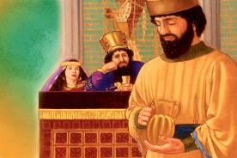


कलीसिया में संबंध
“प्रार्थना में लगे रहो, और धन्यवाद के साथ उस में जागृत रहो” (कुलुस्सियों 4:2)
हमें “एक-दूसरे के लिए प्रार्थना करने” के लिए प्रेरित किया गया है, क्योंकि “धर्मी जन की प्रार्थना के प्रभाव से बहुत कुछ हो सकता है।” (याकूब 5:16)।
सुबह और शाम की प्रार्थनाओं से आगे बढ़कर, पौलुस सुझाव देता है कि हम हर समय प्रार्थना करें (कुलुस्सियों 4:2; इफिसियों 6:18; 1 थिस्सलुनीकियों 5:17)। जैसे नहेम्याह ने राजा के सामने चुपचाप प्रार्थना की (नहेम्याह 2:4), वैसे ही हमें हर स्थान और हर परिस्थिति में प्रार्थना करने का विशेषाधिकार मिला है।
इसके अतिरिक्त, हमें यह आश्वासन है कि पवित्र आत्मा हमारी प्रार्थनाओं को प्रभावी बनाने के लिए उन्हें परिवर्तित करता है (रोमियों 8:26)।
पौलुस विशेष रूप से उन लोगों के लिए प्रार्थना करने का अनुरोध करता है जो सुसमाचार का प्रचार करते हैं (कुलुस्सियों 4:3–4; इफिसियों 6:19)। चाहे प्रचारक के पास सुसमाचार-कार्य का अनुभव कम हो या अधिक, इस कार्य के लिए कोई भी अपने आप में पर्याप्त नहीं है। स्वयं पौलुस न केवल प्रार्थना करता था, बल्कि भाइयों से यह भी आग्रह करता था कि वे उसके लिए प्रार्थना करें, ताकि उसके शब्द सही और उपयुक्त हों।

Slide 11

“जहाँ-जहाँ सत्य को प्रस्तुत किया जाता है, हर प्रयास में और हर स्थान पर, विभिन्न प्रकार के मन, विभिन्न उपहार, तथा कार्य करने की विभिन्न योजनाएँ और विधियाँ—इन सबका एक होकर मिलना आवश्यक है। सभी को यह अपना उद्देश्य बनाना चाहिए कि वे मिलकर परामर्श करें और मिलकर प्रार्थना करें। यीशु मसीह कहता है, ‘यदि तुम में से दो जन पृथ्वी पर किसी बात के लिए एक मन होकर उसे माँगें, तो वह मेरे पिता की ओर से जो स्वर्ग में है, उनके लिए हो जाएगी।’ (मत्ती 18:19)।”
ई जी व्हाइट (चयनित संदेश, खंड 3, पृष्ठ 24)

Slide 12


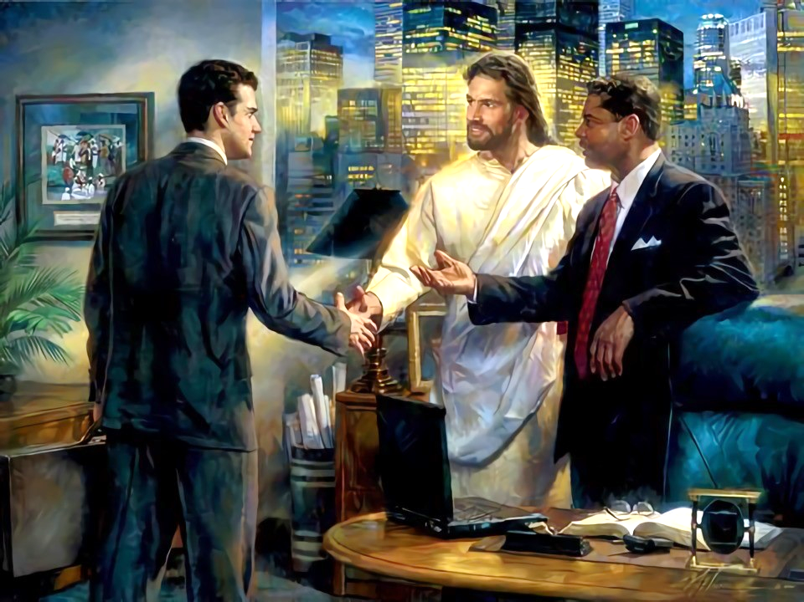
अविश्वासियों के साथ संबंध
“अवसर को बहुमूल्य समझकर बाहरवालों के साथ बुद्धिमानी से व्यवहार करो।” (कुलुस्सियों 4:5)
हमारे पास महान लाभ हैं: हमने जाना है कि यीशु ने हमारे लिए क्या किया; हमने उसे स्वीकार किया है; और हमें उद्धार का आश्वासन है।
हम यह इसलिए जानते हैं क्योंकि किसी ने हमें बताया। उसी प्रकार, हमें भी यह संदेश दूसरों के साथ बाँटना है। प्रेरित पौलुस के अनुसार, हमें “बाहरवालों”—जो अभी यीशु को नहीं जानते—के साथ कैसे संबंध रखने चाहिए (कुलुस्सियों 4:5–6)?
बुद्धिमानी से
हमें उन लोगों के साथ संबंध में जो अभी यीशु को नहीं जानते “स्वर्ग से आने वाली बुद्धि” की आवश्यकता है (याकूब 3:17)।
दयालु शब्दों के साथ
हमारे शब्द सदैव विनम्र और मधुर होने चाहिए, ताकि वे आनंद के साथ हमारी बात सुनें।
“सलोने” शब्दों के साथ
हमारी बातचीत उचित हो और सामने वाले व्यक्ति तथा उनके परिवेश के अनुसार ढली हुई हो।
हर एक को उचित रीति से उत्तर देते हुए
क्योंकि हर व्यक्ति अलग है, इसलिए हर क्षण क्या उत्तर देना है—इसमें पवित्र आत्मा हमारा मार्गदर्शन करेगा।

Slide 13

“सत्य और न्याय के साथ मिली हुई सच्ची शिष्टता जीवन को केवल उपयोगी ही नहीं, बल्कि सुंदर और सुगंधित भी बना देती है। दयालु शब्द, मधुर दृष्टि और प्रसन्न मुखमंडल मसीही के जीवन में ऐसा आकर्षण भर देते हैं कि उसका प्रभाव लगभग अप्रतिरोध्य हो जाता है। स्वयं को भुलाकर, उस प्रकाश, शांति और आनंद में जो वह निरंतर दूसरों पर उंडेलता रहता है, वह सच्चा आनंद पाता है।”
“आइए, हम आत्म-विस्मृत बनें; सदा इस बात पर चौकस रहें कि दूसरों का उत्साह बढ़ाएँ, कोमल करुणा के कार्यों और निःस्वार्थ प्रेम के कार्यों द्वारा उनके बोझ हल्के करें।”
ई जी व्हाइट (स्वर्गीय स्थानों में, 22 जून)

